Slide 1
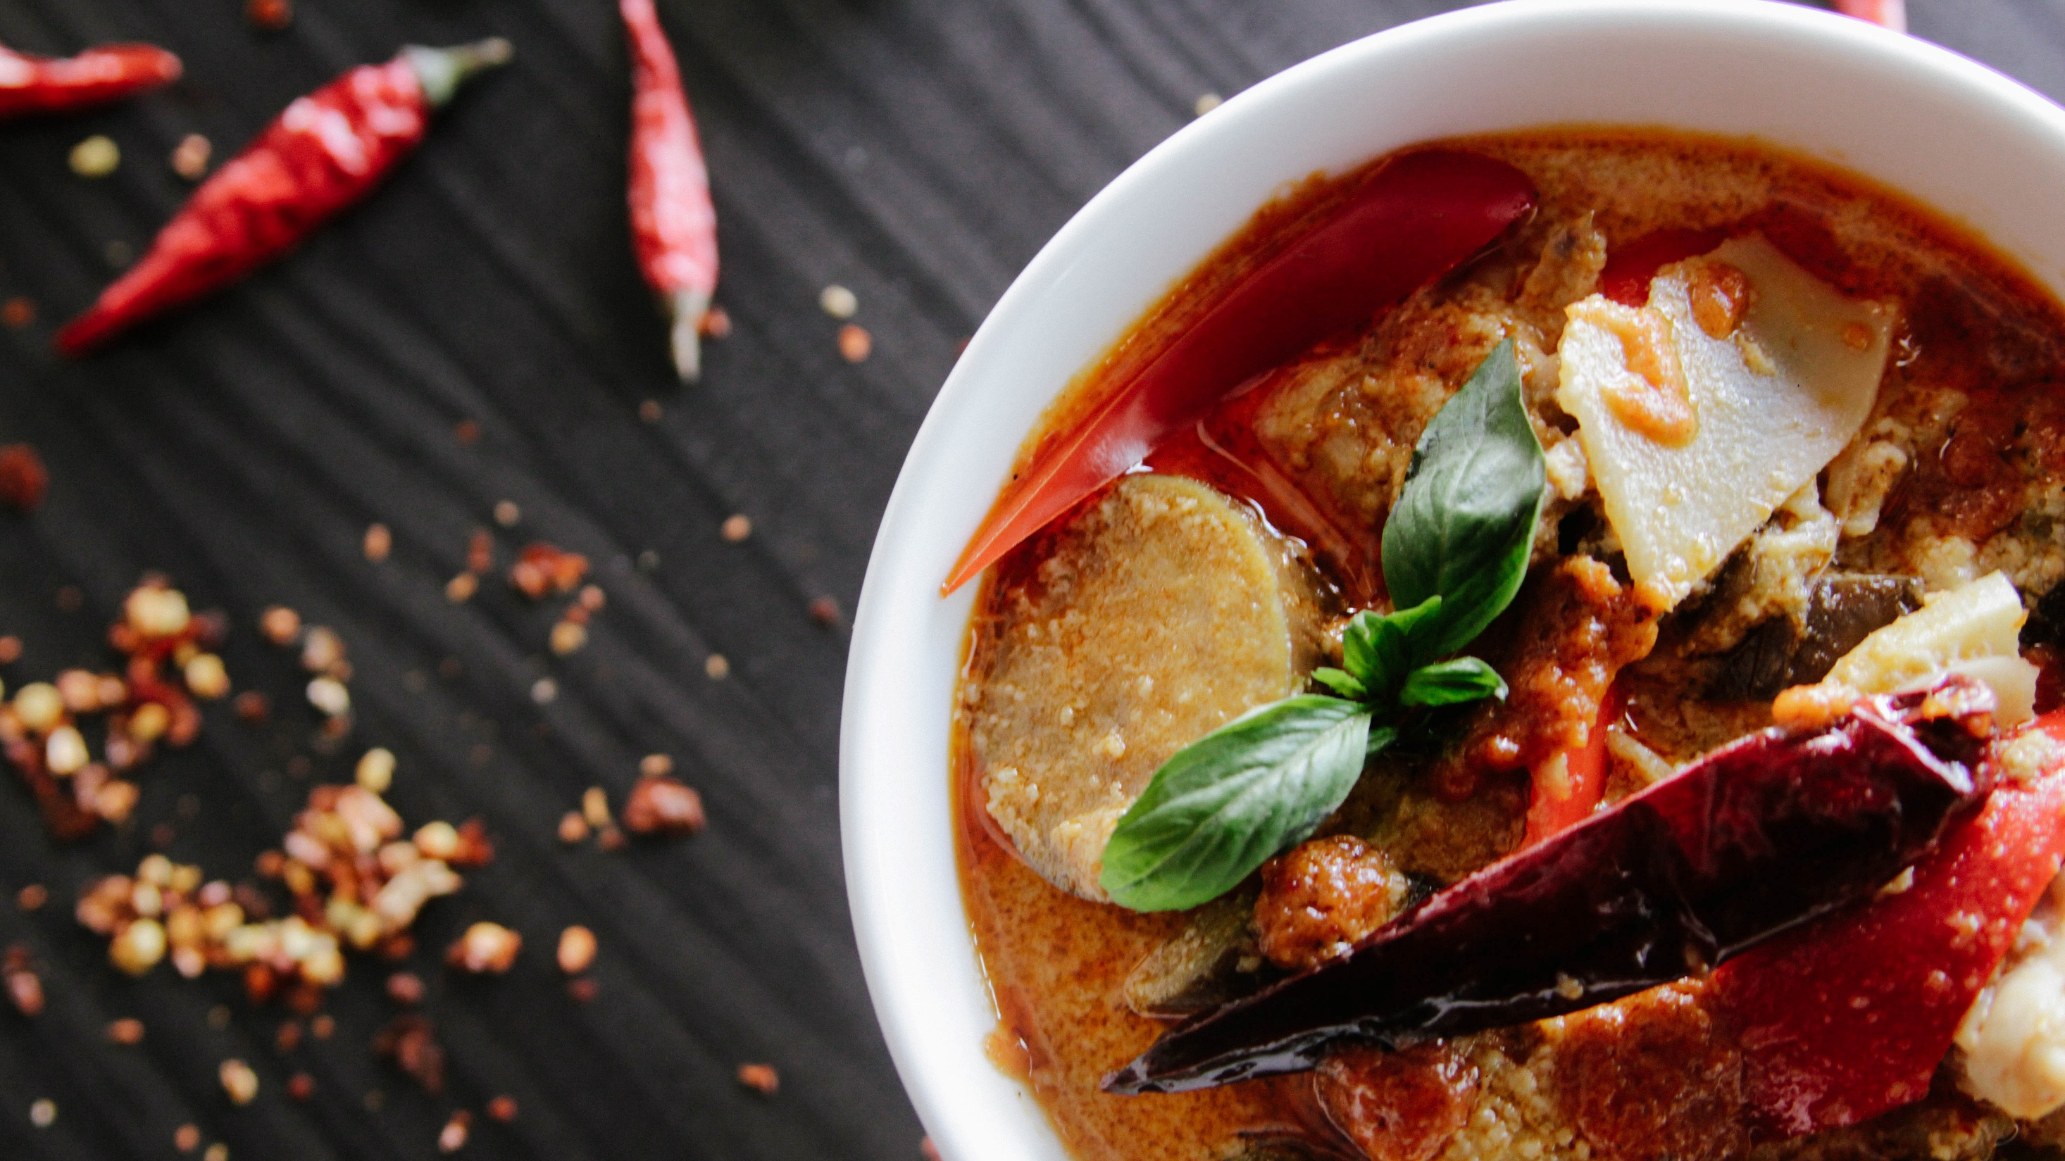
UMAMI DAY
22.03.2017
11-14
Ravintola Talli

